Slide 1


Go 语言快速入门
杨旭
微软 MVP，C#/Go/C++/Rust/Haskell
公众号: vNext

Slide 2
13. 方法

Slide 3
声明新类型
关键字 type 可以用来声明新类型：
type celsius float64
var temperature celsius = 20
虽然 Celsius 是一种全新的类型，但是由于它和 float64 具有相同的行为和表示，所以赋值操作能顺利执行。
例如加法等运算，也可以像 float64 那样使用。
（例子）

Slide 4
声明新类型
为什么要声明新类型：极大的提高代码可读性和可靠性
不同的类型是无法混用的
（例子）

Slide 5
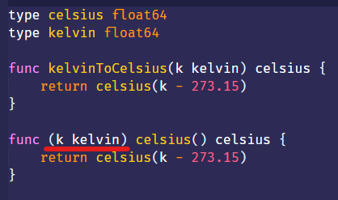
通过方法添加行为
在 C#、Java 里，方法属于类
在 Go 里，它提供了方法，但是没提供类和对象
Go 比其他语言的方法要灵活
可以将方法与同包中声明的任何类型
相关联，但不可以是 int、float64 等预
声明的类型进行关联。

Slide 6
通过方法添加行为
上例中，celsius 方法虽然没有参数。但它前面却又一个类型参数的接收者。
每个方法可以有多个参数，但只能有一个接收者。
在方法体中，接收者的行为和其它参数一样。

Slide 7
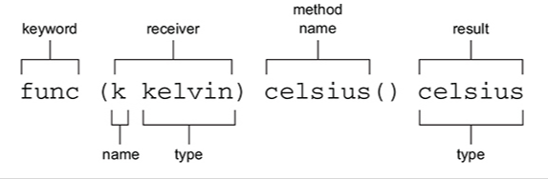
通过方法添加行为
方法声明图解：

Slide 8
方法调用
变量 . 方法()

Slide 9
小测试
标识出这个方法声明中的接收者：
func (f fahrenheit) celsius() celsius

Slide 10
作业题
编写一个程序：
它包含三种类型：celsius、fahrenheit、kelvin
3 种温度类型之间转换的方法

Slide 11

谢谢！
公众号：vNext
（专注 Rust & Go 等酷技术 ）

